Slide 1

Workshop #3 Inkscape 2017
#3
Masjid Al Falah, Yeongdeungpo Seoul
download materinya di
https://github.com/superpikar/inkscape-workshop-2017
https://speakerdeck.com/superpikar/inskcape-workshop-2017-pertemuan-3
oleh : @superpikar

Slide 2
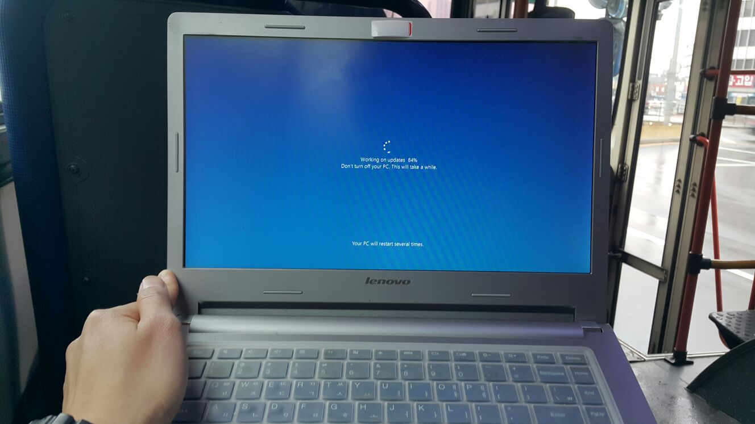

Slide 3
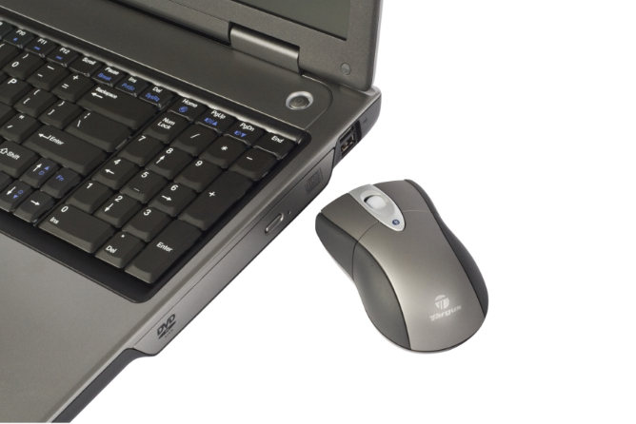
Apakah Laptop + Mouse sudah ada? Inkscape sudah terinstal?
sebelum memulai...

Slide 4





Siapa saya?
A. Dzulfikar Adi Putra
Baca cerpen dan koding javascript
Web/mobile app developer
http://pikarlabs.com
superpikar

Slide 5
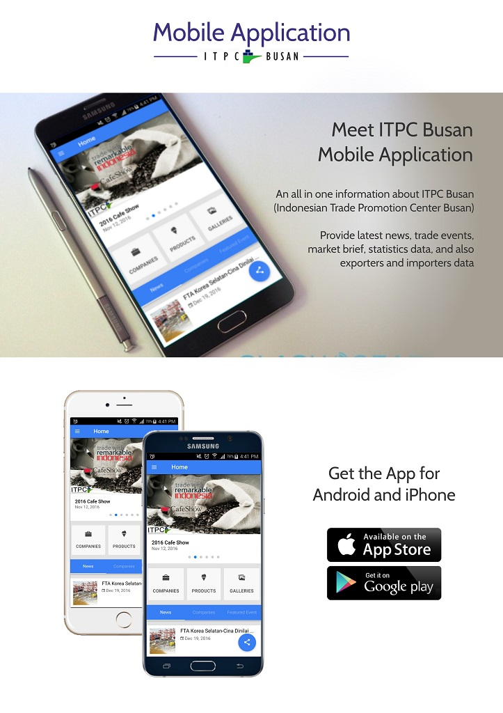

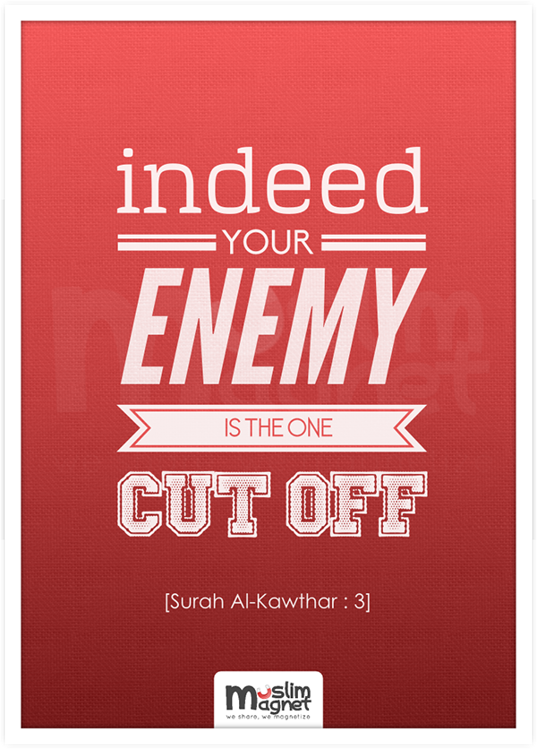

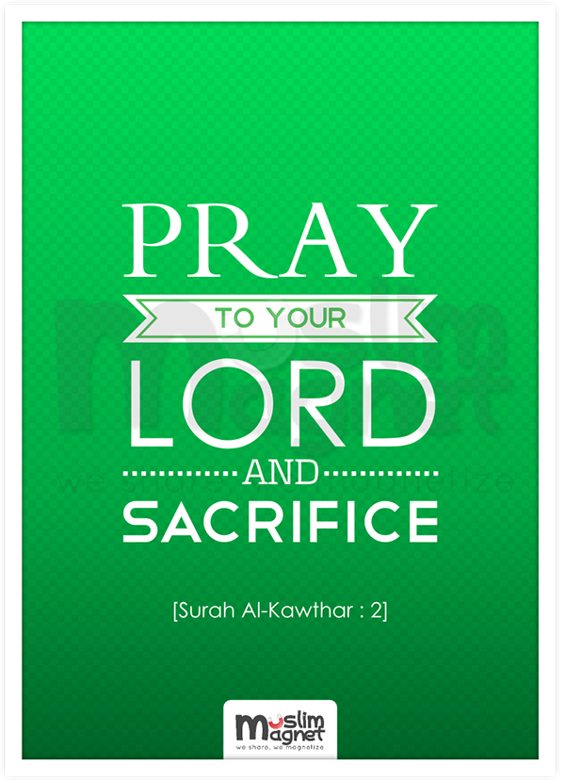
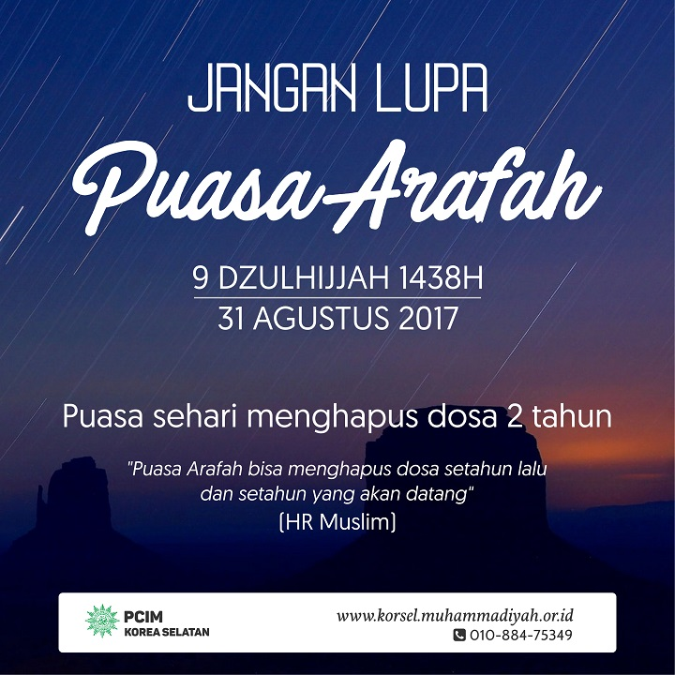



Slide 6
Review Pertemuan 2
Teori
Tipografi
Kombinasi warna
Layout dokumen
Praktek
Seleksi objek
Group and ungroup
Object position
Align and distributes
Shadow & Blur
Clipping
Color gradient
Path
Object to path
Tugas

Slide 7
Materi pertemuan 3
Teori
Kalibrasi Monitor
Inkscape untuk percetakan
Praktek
Path
Object to path
Tracing bitmap
Text follow path
Duplicate, clone, copy/paste?
Mengulang pola/objek
Setting brosur lipat 3
Tugas

Slide 8

Teori
Beberapa teori dasar desain

Slide 9
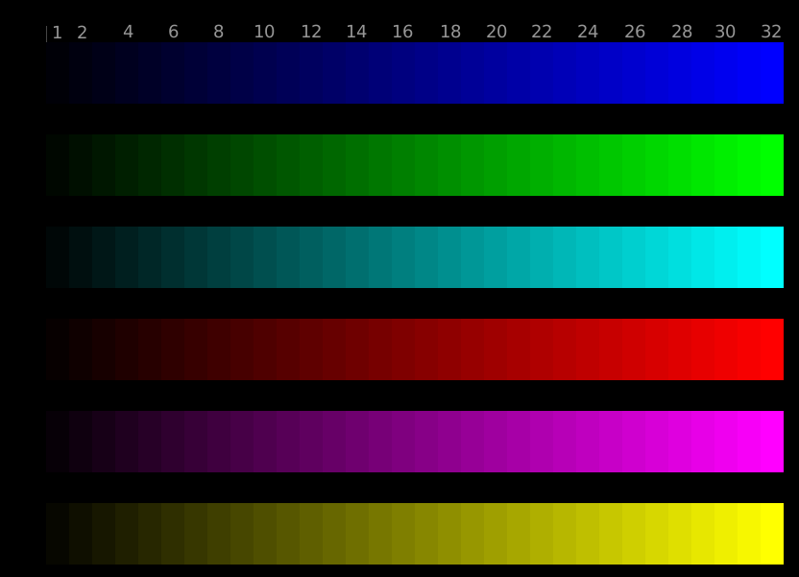
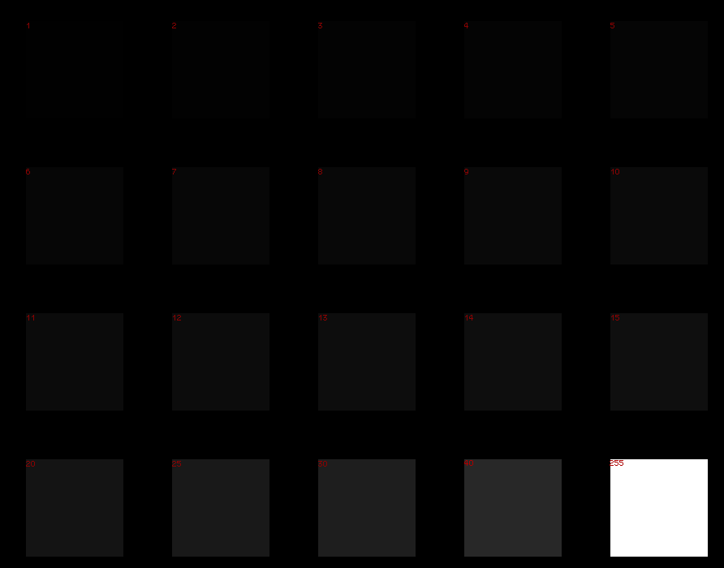
Kalibrasi Monitor
Web “Lagom LCD monitor test” merupakan sumber penting untuk mengkalibrasi monitor anda secara manual. Prosesnya tidak sepresisi menggunakan colorimeter, namun masih dapat diterima. ^{[5]}.
visit : http://www.lagom.nl/lcd-test/
test kontras
test level warna hitam

Slide 10
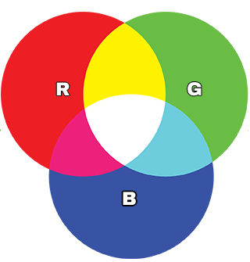
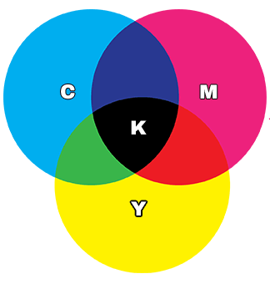
RGB vs CMYK
RGB Model warna yang menggunakan kombinasi Red, Green, Blue. Biasa digunakan pada display elektronik (monitor, screen HP)^{[11][12]} . RGB digunakan untuk mendesain : - user interface - website - icons
CMYK Model warna yang menggunakan kombinasi Cyan, Magenta, Yellow, blacK. Biasa digunakan pada media non-elektronik/cetak ^{[11][12]} . CMYK digunakan untuk mendesain hal-hal yang nantinya dicetak: - kartu nama - brosur - banner, spanduk

Slide 11
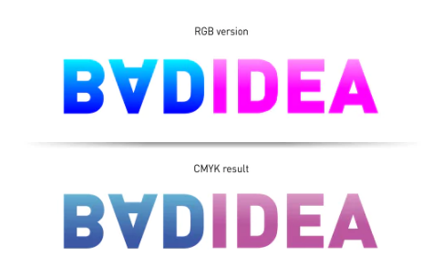

RGB vs CMYK
Desain RGB ketika dicetak ke CMYK ^{[11]}
Desain RGB ketika dicetak ke CMYK ^{[13]}

Slide 12
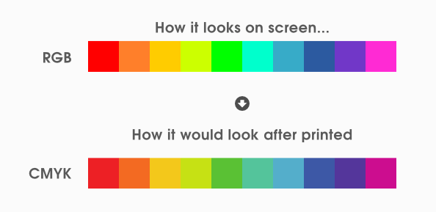

Inkscape untuk percetakan
Saat ini Inkscape tidak mendukung mode warna CMYK, hanya mendukung RGB saja.
Cara termudah untuk mendapatkan mode warna CMYK pada desain kita ialah mensave ke format EPS, kemudian menggunakan Scribus untuk mengkorvensi ke CMYK^{[2][4][6][8][9]}.
Setelah warna diubah menjadi CMYK di Scribus, kita mengexportna ke format PDF.

Slide 13
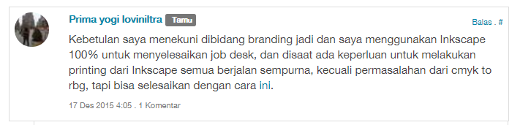
Inkscape untuk percetakan, dari pelaku industri
Dari sisi lainnya, ada yang mempermasalahkan redupnya warna, warna yang kurang sesuai dengan desain aslinya, dikarenakan standar warna untuk produksi cetak adalah CMYK sedangkan aplikasi Inkscape tidak mendukung color palette CMYK atau masih memakai color palette RGB^{[8]}.
Untuk masalah ini, ada beberapa solusi yang ditawarkan seperti konversi warna file Inkscape dari RGB ke CMYK dengan Scribus yang merupakan aplikasi khusus publishing dan ada juga dengan menggunakan tool CMYKTool seperti yang dipublis oleh fedoraproject.org disini http://fedoraproject.org/wiki/How_to_set_CMYK_color_on_a_design_for_printing .

Slide 14

Mari Praktek!

Slide 15
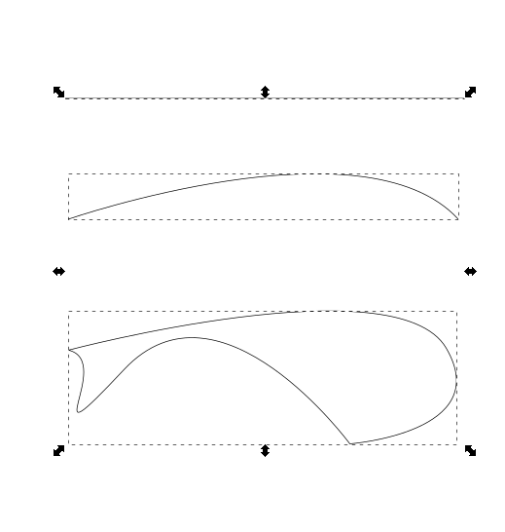

Path
Path digunakan untuk menggambar garis lurus/lengkung
Bisa juga untuk membuat polygon dengan cara membuat path tertutup
Caranya :
pilih
buat titik pertama pada area kerja
buat titik kedua
buat titik selanjutnya sambil ditahan dan geser mouse untuk membuat lengkung
klik kanan jika sudah selesai
Untuk membuat path tertutup (polygon), buat titik terakhirnya di titik awal path
garis lurus
garis lengkung
polygon (path tertutup)

Slide 16

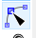

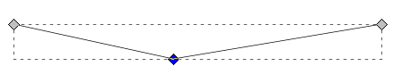
Modifikasi Path
Caranya :
Seleksi path
klik 2x pada path, atau pilih pada toolbox, akan muncul 2 wajik pada ujung path
titik path dapat diubah posisinya, geser sesuai kebutuhan
untuk menambah titik path :
seleksi pathnya (wajik menjadi biru)
pilih atau klik 2x pada tengah path
patj
tambahan 1 titik path baru
titik path diubah posisinya

Slide 17

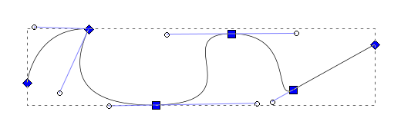
Modifikasi Path, buat kurva
Caranya :
seleksi titik path
pilih jenis kurva yang anda inginkan
patj
tambahan 1 titik path baru
kurva sudut
garis lurus jadi kurva
titik path diubah posisinya
kurva smooth
kurva jadi garis lurus
kurva simetris
kurva auto smooth

Slide 18
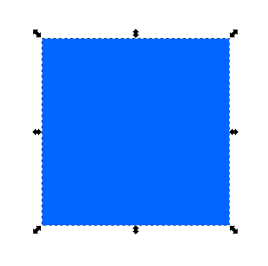
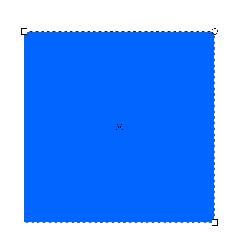
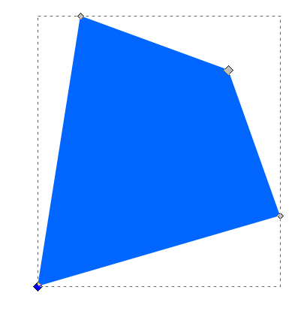

Object to Path
Object to path digunakan ketika anda ingin memodifikasi bebas bentuk objek
Caranya :
seleksi objek
pilih Path >> Object to Path
seleksi object
sebelum menjadi path
setelah menjadi path
merubah posisi titik path

Slide 19
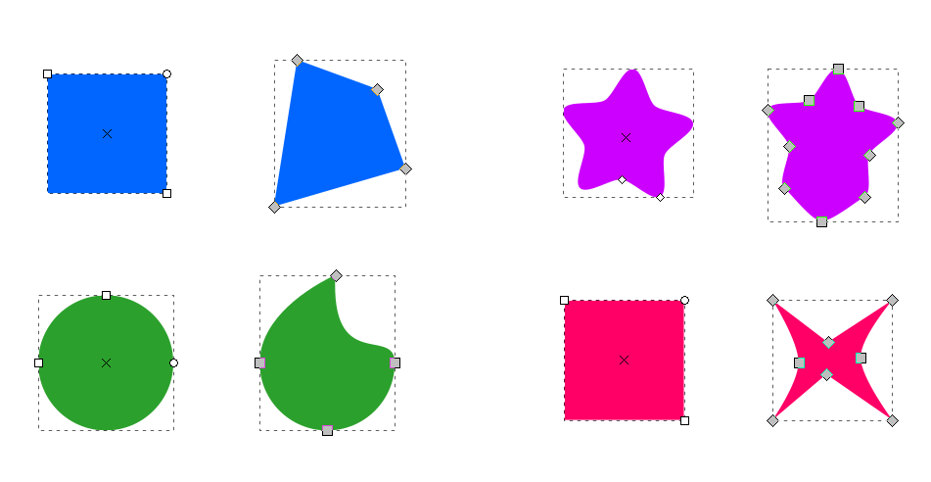

Object to Path - contoh

Slide 20
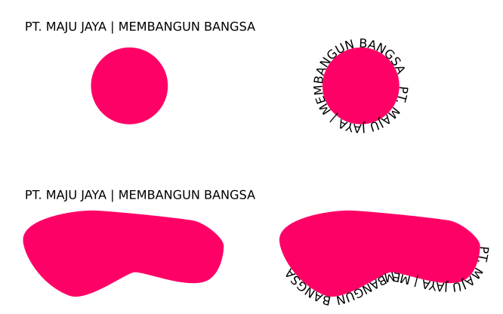
Text Follow Path
Digunakan untuk membuat posisi text agar mengikuti bentuk path
Caranya :
buat object/path
buat text
seleksi keduanya
pilih Text >> Put on Path
Untuk mengembalikan posisi text, pilih Text >> Remove from Path
sebelum follow path
sesudah follow path

Slide 21

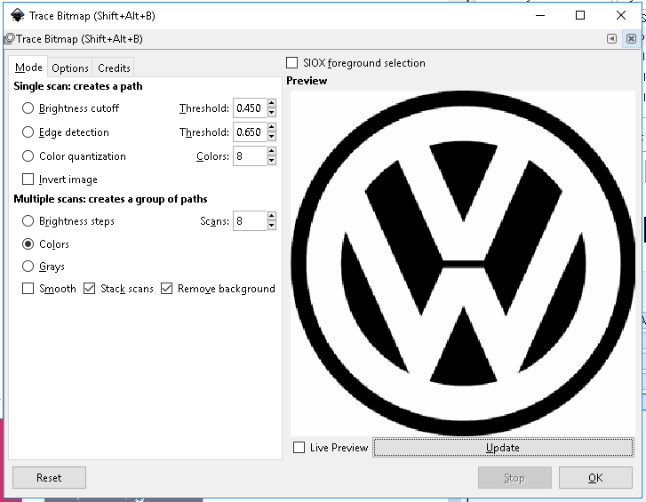
Tracing Bitmap
Digunakan untuk mengubah bitmap menjadi vektor
Bitmap yang sudah menjadi vektor dapat kita ubah-ubah warna, posisi, bentuk, rotasi, dsb.
Caranya :
import bitmap ke area kerja
pilih Path >> Trace Bitmap
setting sesuai kebutuhan
klik update untuk melihat previewnya
klik OK
hasil tracing akan menumpuk bitmap.
pindahkan hasil tracingnya ke sisi kiri/kanan bitmap
bitmap
setelah tracing bitmap

Slide 22
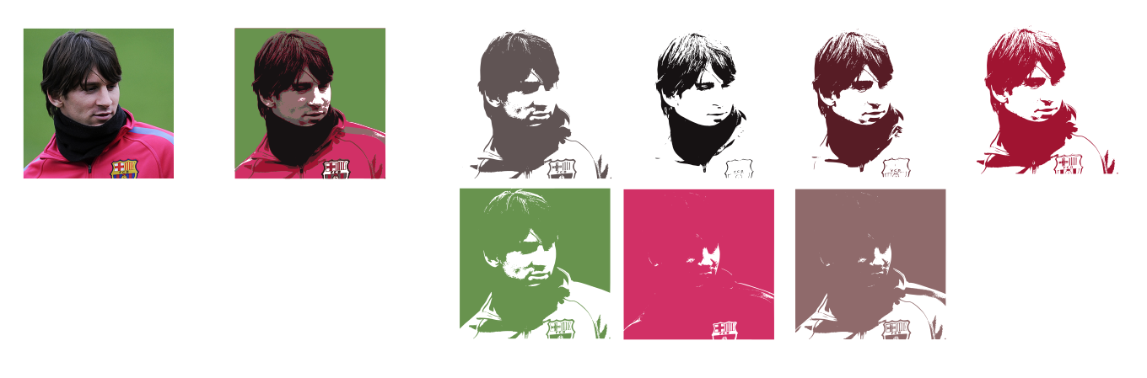
Tracing Bitmap - contoh
bitmap
setelah tracing bitmap
kalau kita geser satu per satu, maka akan terlihat
komposisi vektornya

Slide 23

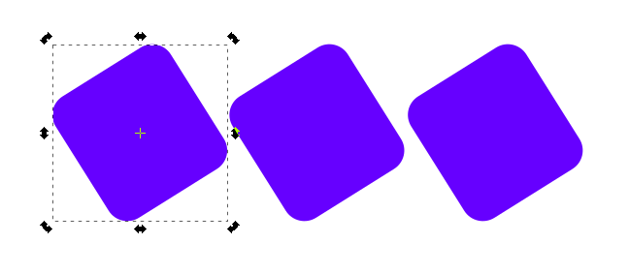
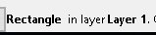
Duplicate, clone, copy/paste?
Copy paste (Ctrl+C, Ctrl+V) menduplikasi objek. tiap-tiap objek hasil duplikasi merupakan objek independen
Duplicate (Ctrl+D) shortcut dari copy-paste :)
Clone (Alt+D) Menduplikasi objek. Objek hasil clone akan mengikuti objek induknya (warna, ukuran, rotasi, dsb)
Untuk mengetahui clone/tidak lihat keterangan pada status bar
posisi awal.
objek induk
objek clone
objek clone
setelah objek induk dirotasi.
objek induk
objek clone
objek clone

Slide 24
Mengulang pola/objek
coming soon

Slide 25
Setting brosur lipat 3
coming soon

Slide 26

Tugas!

Slide 27
Tugas!
Anda bebas berkreasi untuk tugas kali ini
Jenis x : a
Teknik yang harus digunakan :
Object to Path
Path
Text Follow Path
Mengulang Pola Objek
Brosur lipat 3

Slide 28
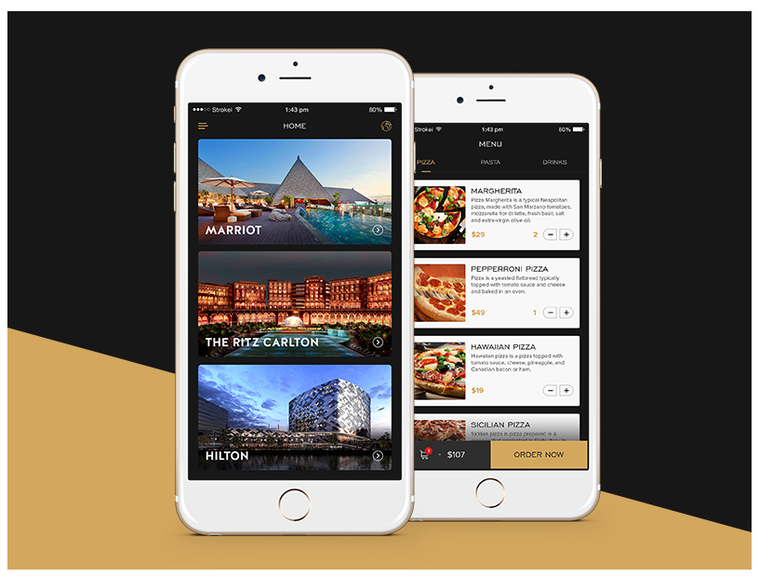
Contoh Tugas : Mobile App Design
sumber : https://dribbble.com/shots/3963825-Hotel-App

Slide 29
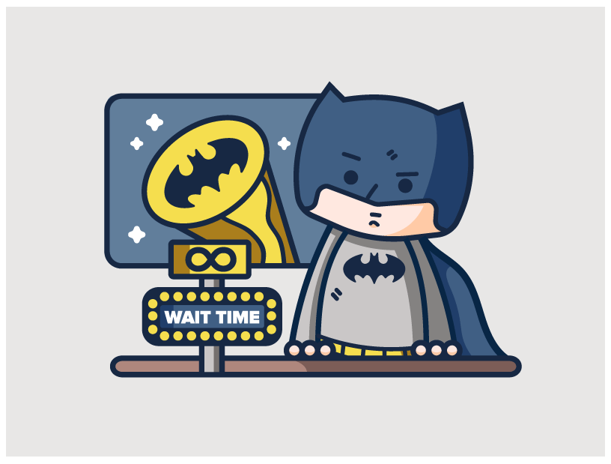
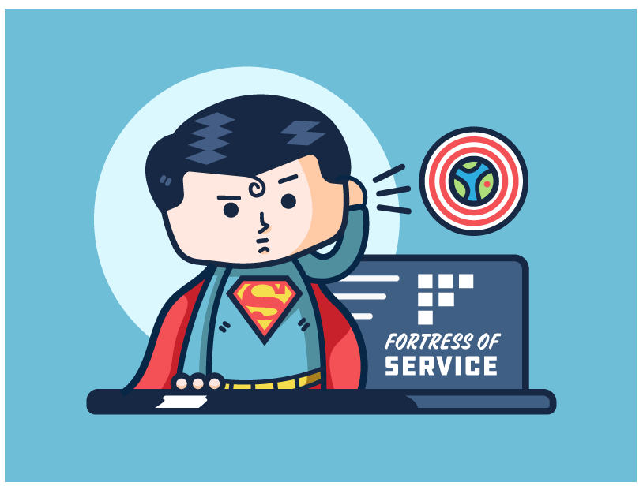
Contoh Tugas : Cartoon design
sumber : https://dribbble.com/siegemedia

Slide 30

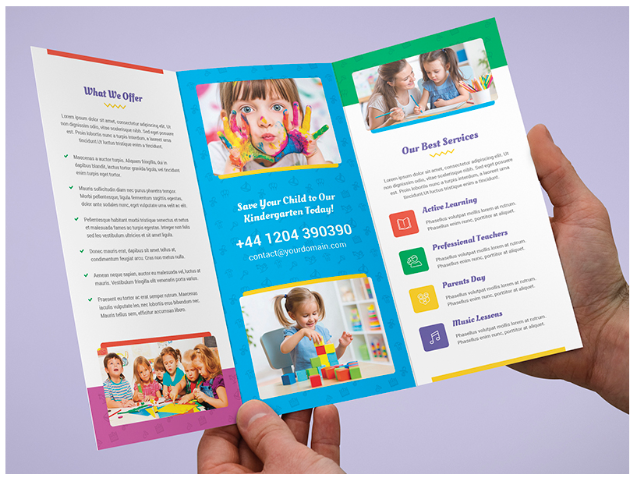
Contoh Tugas : Brosur lipat 3
sumber : https://dribbble.com/artbart

Slide 31
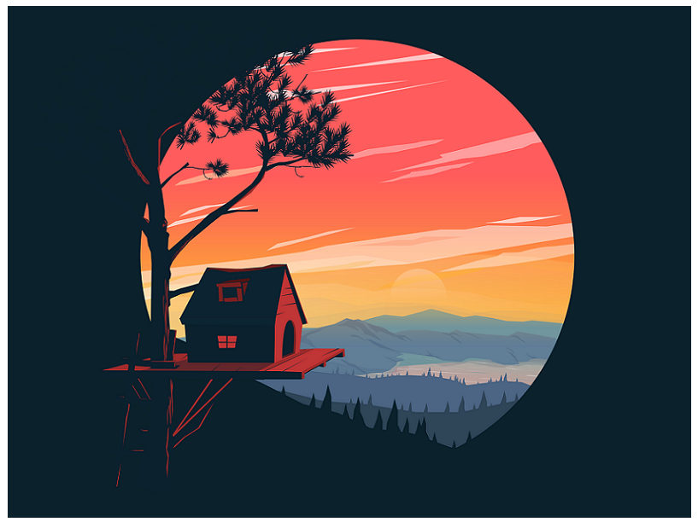



Contoh Tugas : Ikon bebas
sumber : https://dribbble.com/ozant

Slide 32
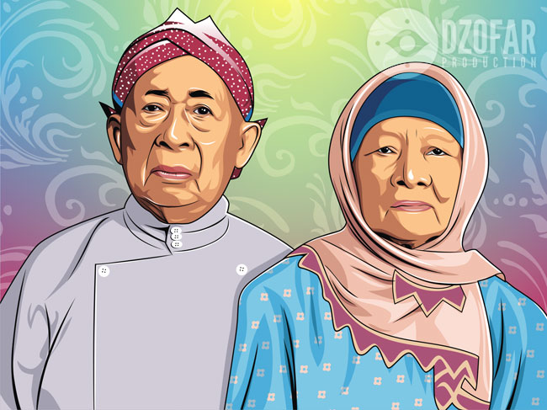
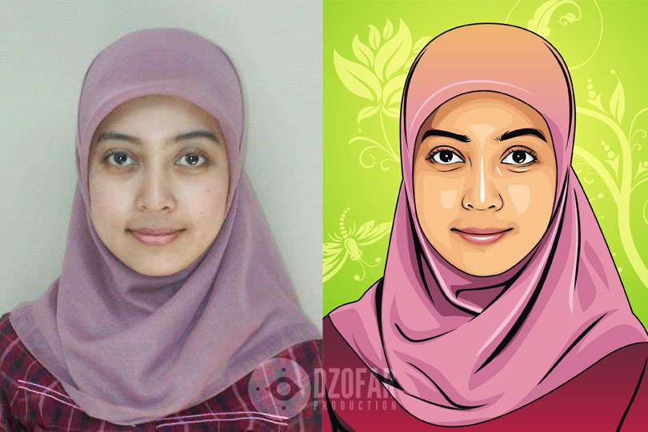
Contoh Tugas : Manual Tracing
sumber : https://ndop.deviantart.com/gallery/

Slide 33
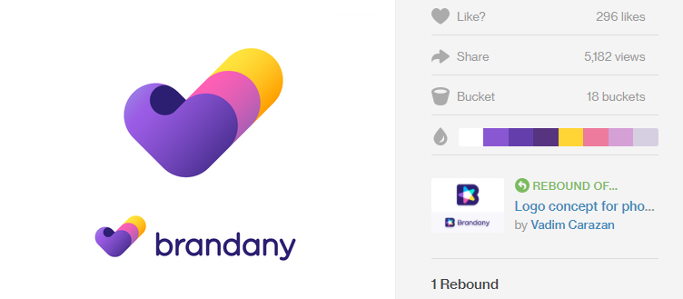


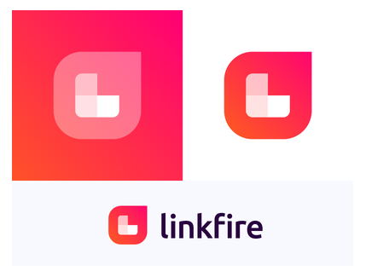


Contoh Tugas : Logo proposal (minimal 3 logo)
sumber : https://dribbble.com/vadimcarazan

Slide 34
Referensi
https://graphicdesign.stackexchange.com/questions/60200/inkscape-svg-%E2%86%92-print-ready-eps-pdf-workflow
http://www.klaasnotfound.com/2016/06/05/creating-cmyk-prepress-pdfs-with-inkscape-and-scribus/
https://logosbynick.com/designing-print-ready-business-cards-in-inkscape/
http://wiki.inkscape.org/wiki/index.php/Color_management
http://www.lagom.nl/lcd-test/
http://fedoraproject.org/wiki/How_to_set_CMYK_color_on_a_design_for_printing
https://kelaskita.com/adi-cahyadi-16/kelas/inkscape-indonesia/
https://ismailtaufiq.wordpress.com/2014/05/25/warna-redup-hasil-cetak-file-inkscape/
https://poesinkje.blogspot.kr/2016/05/cara-setting-cmyk-desain-inkscape-untuk.html
https://graphicdesign.stackexchange.com/questions/56480/exporting-from-indesign-for-print-pdf-jpeg-or-png
https://99designs.com/blog/tips/correct-file-formats-rgb-and-cmyk/
https://www.sumydesigns.com/2016/12/08/rgb-vs-cmyk-colors-web-vs-print/#
http://www.fastprint.co.uk/blog/cmyk-vs-rgb-printing-what-is-the-difference-when-designing.html

